Slide 1
Uloga EU socijalnih partnera,
važnost Okvirnih sporazuma sklopljenih na razini EU
Radionica u Osijeku, 12. veljače 2015.
Lidija Horvatić, HUP
Dijana Šobota, SSSH
Notes:
1

Slide 2
Instrumenti EU politika: zapošljavanja i socijalne politike
Legislativa
Uvjeti rada – Zdravlje i sigurnost,
jednakost spolova, anti-diskriminacija
Europski
Socijalni fond
EGF
EaSI
Otvorena metoda
koordinacije
Zapošljavanje,
socijalna inkluzija,
zaštita
EU
Socijalna
agenda
Međunarodna
suradnja
Europski socijalni dijalog
Notes:
2

Slide 3
Bipartitni i tripartitni socijalni dijalog
Bipartitni
Poslodavci/
sindikati
Međusektorski: obuhvaća cjelokupno gospodarstvo
Sektorski:
Preko 40 sektorskih odbora za socijalni dijalog
Tripartitni
Poslodavci/ sindikati / EU institucije
Tripartitni socijalni summit
Savjetodavni odbori
Notes:
3

Slide 4
Socijalni partneri na međusektorskoj razini (cross-industry level)
Predstavnici europskih poslodavaca
Konfederacija europskog business-a | Europski centar poslodavaca i poduzeća za javne usluge | Europsko udruženje obrta, malih i srednjih poduzeća
osnovana 1958. | osnovan 1961. | osnovano 1981.
41 savez (federacije) iz 35 zemalja | Kompanije i ustanove iz EU, Norveške i Turske (pridruženo članstvo) te nekoliko europskih udruženja (individualno članstvo) | Preko 80 saveza/federacija (40 punopravnih članova i 42 pridružena člana)
 | Pružatelji usluga u području javnih servisa zapošljavaju više od 30 % radne snage u EU | Više od 12 milijuna kompanija

Slide 5
Europski socijalni dijalog
Formalni početak Treaty of Amsterdam, 1997. Neformalno, puno prije Jacques Delors – Predsjednik Komisije 1985., ideja da se dovedu predstavnici radnika i kapitala 1986. povjerenje i suradnja Početak ideje o pregovaranju, Treaty of Maastricht 1991. g (socijalni partneri otvaraju regulatorni prostor za pregovore što dobiva ugovornu dimenziju)

Slide 6
Europski socijalni dijalog
- 3 Okvirna sporazuma implementirana direktivama (1996., 1999.) Nova era autonomnih sporazuma koji se implementiraju na nacionalnoj razini (od 2002. do 2010.) 60 zajedničkih izvješća, preporuka, mišljenja i kompilacija dobre prakse; Sektoralni socijalni dijalog – 40 odbora koji su proizveli preko 600 dokumenata
Notes:
O tome više Dijana (ima u prezentaciji….)

Slide 7
Europski socijalni dijalog
Ocjena/procjena razvoja socijalnog dijaloga na EU razini Kvantitativan i kvalitativan razvoj socijalnog dijaloga – partneri mogu također pregovarati o vrlo problematičnim i osjetljivim temama; EU socijalni dijalog dodaje novu dimenziju, nove vrijednosti nacionalnom socijalnom dijalogu, na agendu stavlja nove teme (FAs) Što poručuju EU socijalni partneri? zabrinutost, zabrinutost…. (zajednička evaluacija – E. Voss of Wilke, Maack i partneri, svibanj 2011.)
Notes:
O tome više Dijana (ima u prezentaciji….)

Slide 8
Socijalni partneri na međusektorskoj razini
(cross-industry level)
Europska konfederacija sindikata (ETUC)
Osnovan 1973.; jedini europski socijalni partner sa sindikalne strane
88 organizacija članica u 37 zemalja 10 europskih industrijskih federacija + Eurocadres (profesionalno i menadžersko osoblje) FERPA (umirovljenici i stariji)
40-a milijuna radnika ^{( + 44% žena)}
SSSH član ETUC-a od 1998. tj.2004.

Slide 9
Povijest
1960.-e - 1985. – Formalne/neformalne konzultacije socijalnih partnera
(savjetodavni odbori; stalni odbor za zapošljavanje;
1985.-1991. – Pojava bipartitnog socijalnog dijaloga; J. Delors;
(“razdoblje zajedničkih mišljenja”); neobvezujući
1991.-2001. – Ugovor iz Maastrichta (1991.); Ugovor iz Amsterdama (1997.) - Socijalni dijalog priznat u Ugovoru i pregovori/sklapanje sporazuma u skladu sa člancima 138. i 139.
< 2002. – Socijalni partneri potvrđuju svoju autonomiju i usvajaju programe rada za socijalni dijalog (Europsko vijeće u Laekenu 2001.)
< 2010. – Članci 154. i 155. Ugovora o funkcioniranju EU
Notes:
9

Slide 10
Proces
Konzultacije/savjetovanje sa socijalnim partnerima na području socijalne politike (definicija socijalne politike u članku 153.)
Članak UFEU 154. i 155.
Zadaća Komisije promicati savjetovanje među SP, olakšavati dijalog, osiguravati ravnomjernu potporu
Konzultacije u dvije faze (o “mogućem smjeru” i “sadržaju” budućeg djelovanja Unije)
Mogućnost pregovora i sklapanja sporazuma među socijalnim partnerima kojima se zamjenjuje djelovanje Unije – ne dulje od 9 mjeseci
Autonomija europskih socijalnih partnera
+ sektorski socijalni dijalog (odbori od 1998.; 40 odbora; 145 milijuna radnika; > 500 tekstova)

Slide 11
Europski socijalni dijalog
Dio Ugovora o osnivanju Europske zajednice; temeljni element europskog socijalnog modela
Rasprave, pregovori, zajedničke akcije
Uključenost socijalnih partnera oko tri vrste aktivnosti:
tripartitne konzultacije – razmjene između SP i europskih javnih vlasti;
konzultacije socijalnih partnera – aktivnosti konzultativnih odbora i službene konzultacije (čl. 153 UFEU);
Europski socijalni dijalog – bipartitni rad SP, bez obzira proizlazi li iz sluzbenih konzultacija Komisije (čl. 154. i 155. UFEU).
više od 60 zajedničkih tekstova
nadopuna procesu nacionalnog socijalnog dijaloga

Slide 12
Okvirni sporazumi - mogućnosti implementacije
Europski okvirni sporazumi rezultat autonomnog procesa ESD (čl. 154. i 155. UFEU)
Dvije procedure implementacije okvirnih sporazuma:
Europski socijalni partneri traže od Vijeća donošenje odluke (u praksi: direktiva, na prijedlog Komisije).
- Sporazum postaje dio prava EU.
Europski socijalni partneri sklapaju novu generaciju “autonomnih” sporazuma, čime preuzimaju odgovornost za provedbu mjera na nacionalnoj, sektorskoj i razini poduzeća.
- Tzv. autonomni sporazumi
Notes:
12

Slide 13
Rezultati međusektorskog socijalnog dijaloga na razini EU
Sporazum o roditeljskom dopustu,
14.prosinca 1995. + 18. lipnja 2009.
Direktiva 96/34/EZ od 3. lipnja 1996.
Direktiva 10/18/EZ od 8. ožujka 2010.
Sporazum o radu s nepunim radnim vremenom, 6. lipnja 1997.
- Direktiva 97/81/EZ od 15. prosinca 1997.
Sporazum o ugovorima o radu na neodređeno vrijeme, 19. ožujka 1999.
Direktiva 99/70/EZ od 28. lipnja 1999.
__________________________________
Preneseni putem direktive
Implementacija od strane socijalnih partnera
Sporazum o radu na daljinu, 16. srpnja 2002.
Sporazum o stresu vezanom za rad, 8. listopada 2004.
Sporazum o uznemiravanju i zlostavljanju na radnom mjestu, 21. travnja 2007.
Sporazum o inkluzivnim tržištima rada, 25. ožujka 2010.
________________________________
Autonomni sporazumi
Notes:
13

Slide 14
Rezultati međusektorskog socijalnog dijaloga na razini EU
Okviri za djelovanje:
- zapošljavanje mladih (2013.)
- rodna ravnopravost (2005.)
- cjeloživotni razvoj kompetencija i kvalifikacija (2002.)
Promiču ih i provode organizacije članice; praćenje, prioriteti, evaluacija
Stajališta („position paper”):
- usklađivanje profesionalnog, privatnog i obiteljskog života (1.i 2. faza konzultacija, 2006., 2007.)
Deklaracije (europsko ekonomsko upravljanje, garancija za mlade, revizija Lisabonske strategije, Summit u Laekenu, prevencija rasne diskriminacije i ksenofobije, ...)
Ostale zajedničke inicijative (analize, preporuke, izvještaji, studije slučajeva, itd.)
- npr. Zajednička izjava o Strategiji Europa 2020.
Višegodišnji programi rada (od 2003.; zastoj 2014.)
Notes:
14

Slide 15
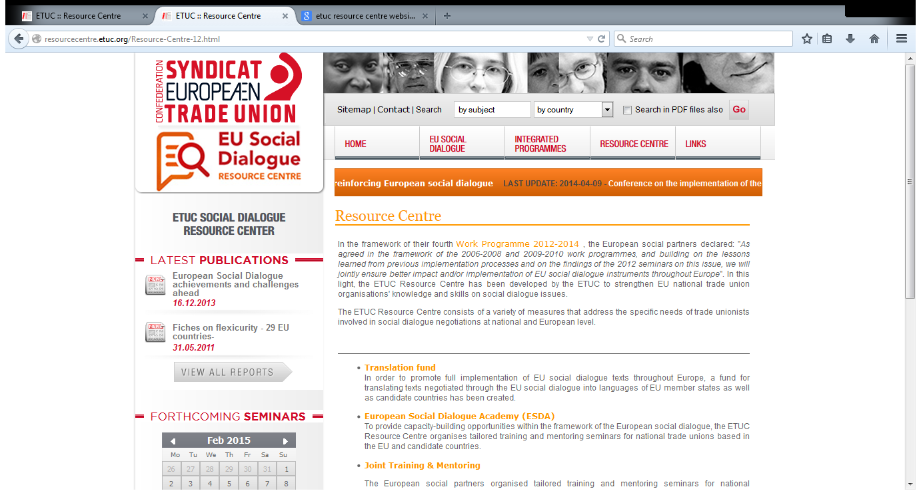
ETUC resource centre
http://resourcecentre.etuc.org//

Slide 16
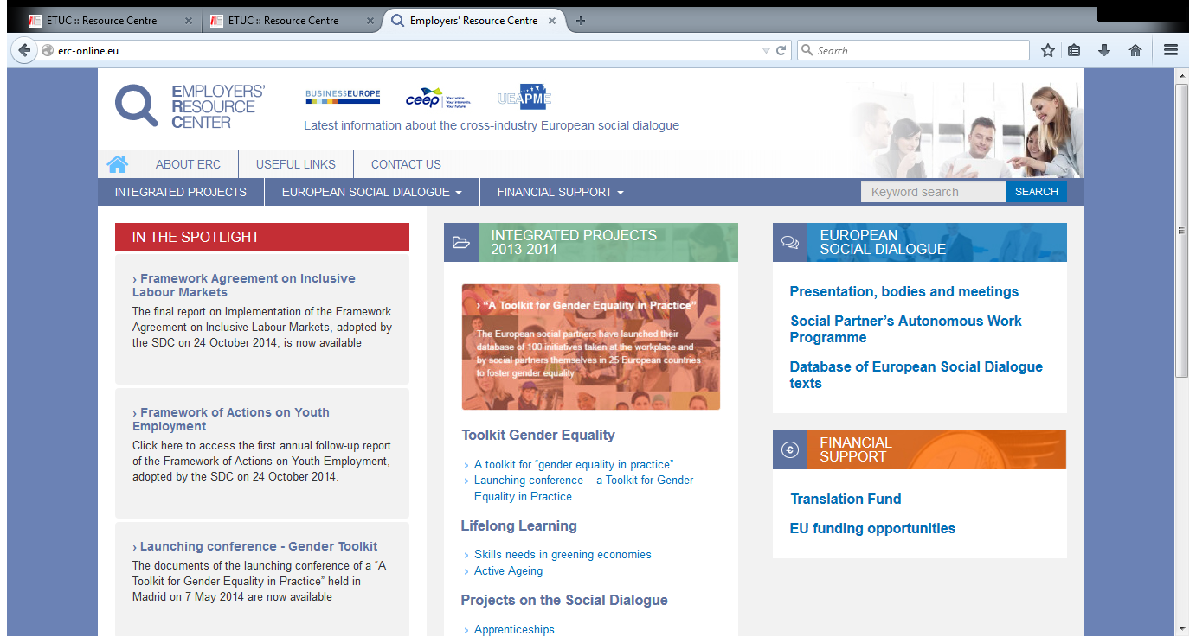
Poslodavački resource centre
http://erc-online.eu/

Slide 17
Zaključni komentari
Jasna dodana vrijednost europskog socijalnog dijaloga
Uključenost ESP u europsko donošenje politika
Konzultacije o socijalnoj politici i makroekonomskoj politici
Neuključivanje i zadiranje u autonomiju europskih socijalnih partnera: Europski semestar; direktiva o ZNR u sektoru frizerstva i unutarnje plovidbe; nacionalna razina
Konkretni rezultati na nacionalnoj razini; NSD
Neuravnotežena provedba „soft” instrumenata
Doprinos projekata razvijanju struktura, procesa i kapaciteta te kulture temeljene na dijalogu
Jačati „vidljivost” ESD-a na nacionalnoj razini, diseminacija
Snažni i neovisni SP s dobrovoljnim članstvom – preduvjet socijalne demokracije
Socijalni dijalog vs. tripartitne konzultacije
Značaj obuhvaćenih područja, odgovornost socijalnih partnera
Nužno poštivanje autonomije socijalnih partnera

Slide 18
KONTAKTI
Lidija Horvatić Direktorica Odjela za politike EU i međunarodne poslove lidija.horvatic@hup.hr 01 4897 558 www.hup.hr | Dijana Šobota Izvršna tajnica za međunarodnu suradnju i edukaciju dijana.sobota@sssh.hr 01 4655 026 www.sssh.hr

